Slide 1
Библиотека ITIL и комплекс процессов ITSM

Slide 2
Понятие ITIL
ITIL (произносится как «айти́л», англ. IT Infrastructure Library — библиотека инфраструктуры информационных технологий) — библиотека, описывающая лучшие из применяемых на практике способов организации работы подразделений или компаний, занимающихся предоставлением услуг в области информационных технологий.
Была разработана более 20 лет назад в Великобритании, когда качество ИТ-услуг, предоставляемых британскому правительству различными поставщиками, было настолько низким, что было принято решение о разработке принципов эффективного и рентабельного использования ИТ-ресурсов в министерствах и других государственных учреждениях и уже на их основе формировать подход к оказанию ИТ-услуг, не зависящий от их поставщика.

Slide 3
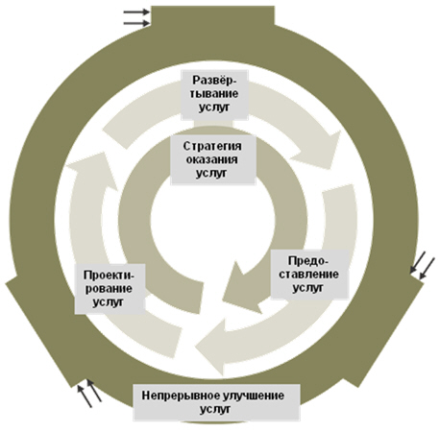
Ядро ITIL
В 2007 г. правительственная британская организация The Office of Government Commerce (http://www.ogc.gov.uk), издающая ITIL, опубликовала третью версию библиотеки (далее - ITIL v.3), значительно отличающуюся от предыдущих и состоящую из пяти книг.
Как видно из рисунка, центральным элементом модели является деятельность по разработке Стратегии оказания услуг. Стратегия наполняет содержанием три последовательных этапа жизненного цикла: Проектирование услуг, Развертывание услуг и Предоставление услуг. Параллельно с этим на всех этапах выполняются процессы Непрерывного улучшения услуг.

Slide 4
Понятие ITIL
Результатом проведенных работ стала библиотека ITIL, которая содержит подробное описание наиболее важных видов деятельности в работе ИТ, а также полный перечень сфер ответственности, задач, процедур, описаний процессов и списков действий,которые могут быть адаптированы для любой организации.
Библиотека состоит из пяти книг, в которых изложен комплекс вопросов по всем аспектам управления ИТ ресурсами предприятия:
Стратегия услуг (англ. Service Strategy),
Проектирование услуг (англ. Service Design),
Преобразование услуг (англ. Service Transition),
Эксплуатация услуг (англ. Service Operation),
Постоянное улучшение услуг (англ. Continual Service Improvement)

Slide 5

Понятие ITIL
Первая книга Service Strategy – Стратегия сервисов рассказывает о необходимости сервисного подхода, о преимуществах, которые даёт сервисная модель бизнесу, о том, как строить стратегическую политику соотнесения этой модели с внешними и внутренними стандартами организации, как рассчитать стоимость сервиса, управлять рисками и т.д.

Slide 6

Понятие ITIL
Во второй книге Service Design – Проектирование сервисов рассказывается о политике проектирования сервисов (самое важное обновление во всей третьей версии ITIL®): ведь абсолютно очевидно, что любой сервис должен быть изначально спроектирован, хотя на практике организации демонстрируют примеры обратного. Результатом проектирования сервисов должен являться сервисный пакет (service package), в котором содержится подробнейшая информация о сервисе: за что он будет отвечать, как будет внедряться.

Slide 7

Понятие ITIL
Третья книга Service Transition – Передача сервисов — здесь речь идёт о том, что невозможно судить о приемлемости ИТ сервиса до тех пор, пока не станет точно понятно, каким образом он будет использоваться. Часто заказчику бывает нужно нечто совершенно не похожее на то, что он сформулировал на этапе проектирования.
В таком случае в уже спроектированном ИТ сервисе делаются серьёзные изменения. И необходимо, чтобы при построении новых сервисов можно было контролировать ход выполнения работы. В этой книге собраны методики перехода, оценки и тестирования сервисов.

Slide 8
Понятие ITIL
В четвёртую книгу Service Operation – Эксплуатация сервисов перешли процессы сервисной поддержки (service support) из предыдущей версии библиотеки ITIL® v2. Правда, добавлено всё то, чего не хватало для поддержки сервисов во второй версии: наконец-то описана процедура сервисных запросов и процедура управления событиями.
В пятой книге Continual Service Improvement – Постоянное улучшение сервисов описан семишаговый процесс поиска необходимых изменений для уже работающих сервисов. Рассказано о непременно предшествующей таким изменениям оценке двух ситуаций: той, в которой компания находится сейчас, и той, в которой планирует оказаться через некоторое время после усовершенствования сервиса.

Slide 9
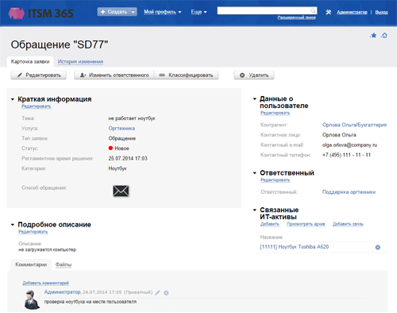

ITIL представляет собой набор документов применяемых для практического внедрения подходов IT Service Management (ITSM).

Slide 10
ITSM (IT Service Management)
ITIL представляет собой набор документов применяемых для практического внедрения подходов IT Service Management (ITSM).
ITSM (IT Service Management) – это область знаний об управлении деятельностью по оказанию ИТ-услуг.
Основных исходных посылок, принятых в ITSM, две:
во-первых, услуга – это основная форма предоставления ценности, исходящей от ИТ,
во-вторых, деятельность по оказанию ИТ услуг лучше всего организовать как комплекс процессов с четко определенным целями, задачами, ролями и обязанностями.

Slide 11
ITSM (IT Service Management)
Если бизнес в состоянии формализовать те услуги, которые он хочет получать от ИТ-отдела (другими словами, если бизнес достаточно хорошо представляет, для чего этот ИТ-отдел вообще ему нужен), то модель оплаты «за оказанные услуги» вполне возможна.
Такой подход позволяет владельцам бизнеса лучше понимать, что происходит в ИТ-отделе, сколько он стоит для бизнеса и почему он стоит именно столько.
Кроме того, он дает возможность постоянно координировать деятельность ИТ-отдела, контролируя, чтобы предоставляемые услуги отвечали текущим требованиям.

Slide 12
ITSM (IT Service Management)
В книге ITIL, посвященной предоставлению услуг (Service Delivery), описываются требования, необходимые для оказания ИТ-услуг. В ней рассматриваются следующие процессы управления ИТ-услугами:
управление уровнем услуг;
управление финансами ИТ;
управление мощностями;
управление непрерывностью ИТ-услуг;
управление доступностью.

Slide 13
ITSM (IT Service Management)
всем будет удобно, если результат работы ИТ-подразделения представить в виде набора ИТ-услуг,
основной формой организации работы ИТ-службы является комплекс процессов
Основной формой организации работы ИТ-службы является комплекс процессов IT Service Management (ITSM) - совокупность 10 процессов, описанных в ядре ITIL: томах Service Support и Service Delivery:

Slide 14
Компонент ITSM «Предоставление услуг»
Управление уровнем сервиса/услуг (Service level management). Зачастую поставщик и потребитель ИТ сервисов по-разному представляют себе, в чем эти сервисы состоят, какие операции и как быстро должны проводиться. Цель процесса - выявить требуемый состав и уровень сервиса, следить за его достижением, а при необходимости - инициировать действия по устранению некачественного сервиса.
Управление финансами (Financial management for IT services). Цель процесса - обеспечить надежную финансовую базу для всех прочих процессов.

Slide 15
Компонент ITSM «Предоставление услуг»
Управление мощностью (Capacity management). Недостаточная мощность инфраструктуры приводит к появлению жалоб на скорость работы, или, хуже того, к невозможности продолжать работу. С другой стороны, излишняя, неиспользуемая, мощность - это впустую потраченные деньги. Цель это ITIL процесса - найти разумный компромисс между затратами и потребностями. Отвечает на вопросы: Соотношение стоимости и мощности, т.е. оправданны ли затраты.
Управление непрерывностью (IT service continuity management). Цель процесса - обеспечить гарантированное восстановление инфраструктуры, необходимой для продолжения бизнес-операций , в случае чрезвычайной ситуации: пожара, наводнения, отключения электроэнергии. В последнее время к эти классическим угрозам добавился терроризм.
Управление доступностью (Availability management). Доступность - очень часто используемый показатель уровня сервиса. Под Управлением доступностью понимается проектирование, внедрение, оценка и управление ИТ-услугами в целях устойчивого соблюдения установленных требований бизнеса к доступности услуг. Управление доступностью требует знания причин, по которым могут произойти отказы в работе ИТ-услуг, а также времени, необходимого для возобновления обслуживания.

Slide 16
Компонент ITSM «Сопровождение услуг»
Управление инцидентами (Incident management). Цель процесса - скорейшее устранение инцидентов, под которыми понимаются любые события, требующие ответной реакции: сбои, запросы на консультации и т.п. В тесной связи с данным процессом рассматриваются вопросы создания и управления подразделением, которое является единой точкой контакта с пользователями и координирует устранение инцидентов, диспетчерской службой (Service desk).
«Инцидент» - любое событие, которое не является частью стандартного функционирования услуги и которое приводит или может привести к сбою в предоставлении или понижению качества этой услуги.
Цель-как можно быстрее восстановить нормальное функционирование услуг и минимизировать отрицательное влияние Инцидентов на бизнес-процессы. Должен вести точную регистрацию инцидентов для оценки и совершенствования процесса и предоставления необходимой информации для других процессов.

Slide 17
Компонент ITSM «Сопровождение услуг»
Управление проблемами (Problem management) . Цель - сделать так, чтобы инцидентов стало меньше. Это достигается за счет выявления и устранения причин инцидентов.
Основные виды деятельности:
контроль проблем(определение и исследование проблем),
контроль ошибок(отслеживание известных ошибок и подача запросов на изменения),
предоставление информации( отчеты по серьезным проблемам и достигнутым результатам)
Управление конфигурациями (Configuration management). Цель - создать и поддерживать в актуальном состоянии логическую модель инфраструктуры.

Slide 18
Компонент ITSM «Сопровождение услуг»
Управление изменениями (Change management). Каждое изменение делается из благих намерений, но каждое изменение потенциально опасно для инфраструктуры. Цель процесса - допускать только разумные изменения, а также координировать проведение изменений.
Процесс: принимает или отклоняет каждый запрос на изменение. Решения о наиболее значительных изменениях принимаются консультативным комитетом по изменениям.(представители разных отделов компании, заказчиков и поставщиков).
Управление релизами (Release management). Если считать управление изменениями головой, то этот процесс - руки, которые производят изменения в инфраструктуре. Цель процесса - сохранить работоспособность производственной среды при проведении изменений.

Slide 19
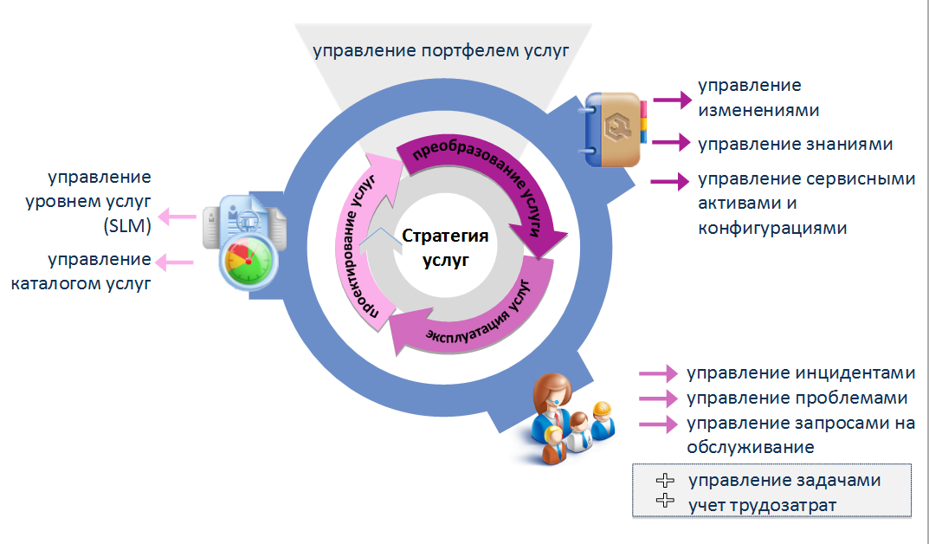
ITSM 365 — это комплексная система управления ИТ-службой и автоматизации процессов предоставления ИТ-сервисов пользователям.
Уже с версии Lite ITSM 365 включает готовую настройку 10-ти наиболее популярных ITSM процессов

Slide 20
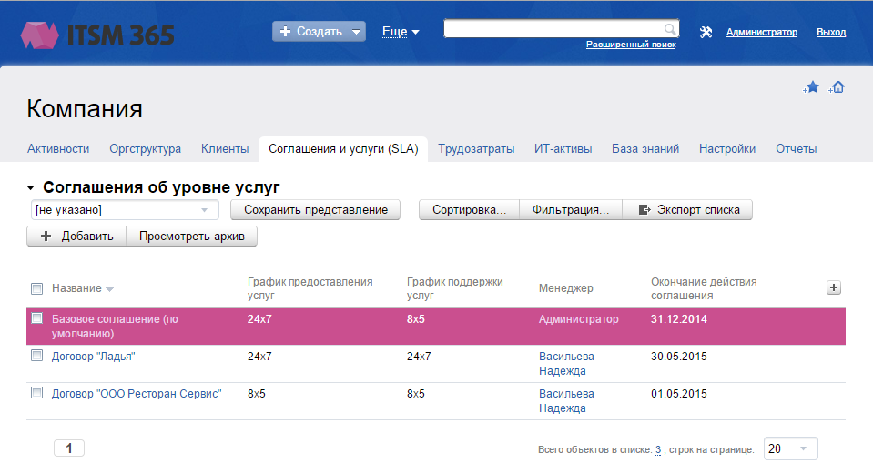
ITSM 365
В ITSM 365 предусмотрены соглашения об уровне сервисов – SLA (Service Level Agreements). В рамках каждого соглашения задаются услуги, которые предоставляются по данному соглашению, получатели соглашения (пользователи ИТ-услуг). Указывается график предоставления и обслуживания (с возможностью указания рабочего и нерабочего времени, выходных и праздников), регламентное время реакции на обращения и решения обращений.
ITSM 365 — это комплексная система управления ИТ-службой и автоматизации процессов предоставления ИТ-сервисов пользователям.

Slide 21
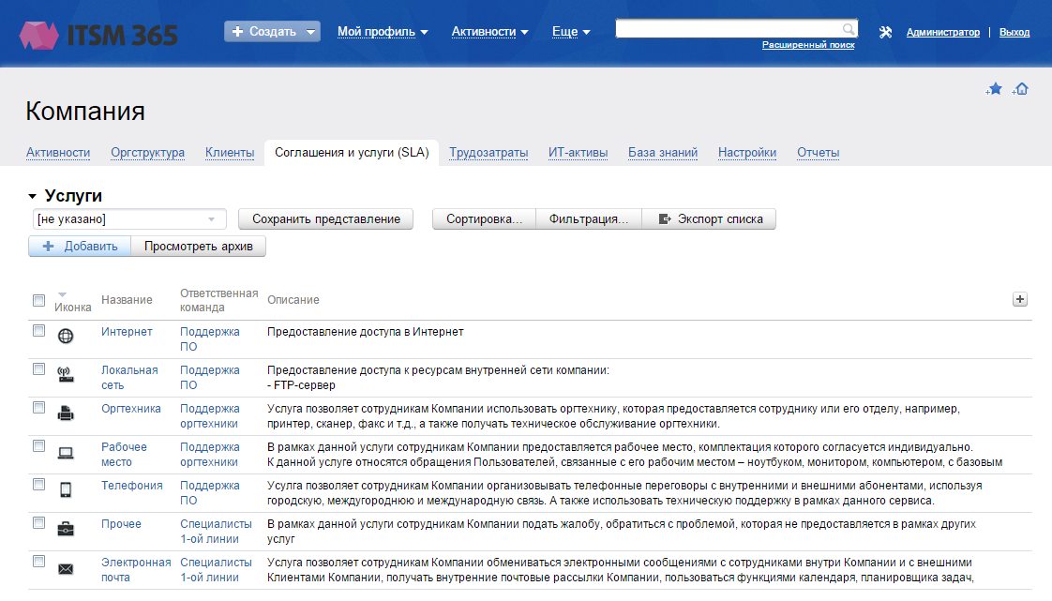
ITSM 365
ITSM 365 позволяет вести учет всех услуг, оказываемых пользователям. Для каждой услуги задается подробное описание, связь с пользователями, куратор услуги из числа бизнес-заказчиков и связь данной ИТ-услуги с соглашениями (SLA). Уже с версии Lite сервис ITSM 365 включает готовый каталог наиболее популярных ИТ-услуг.

Slide 22
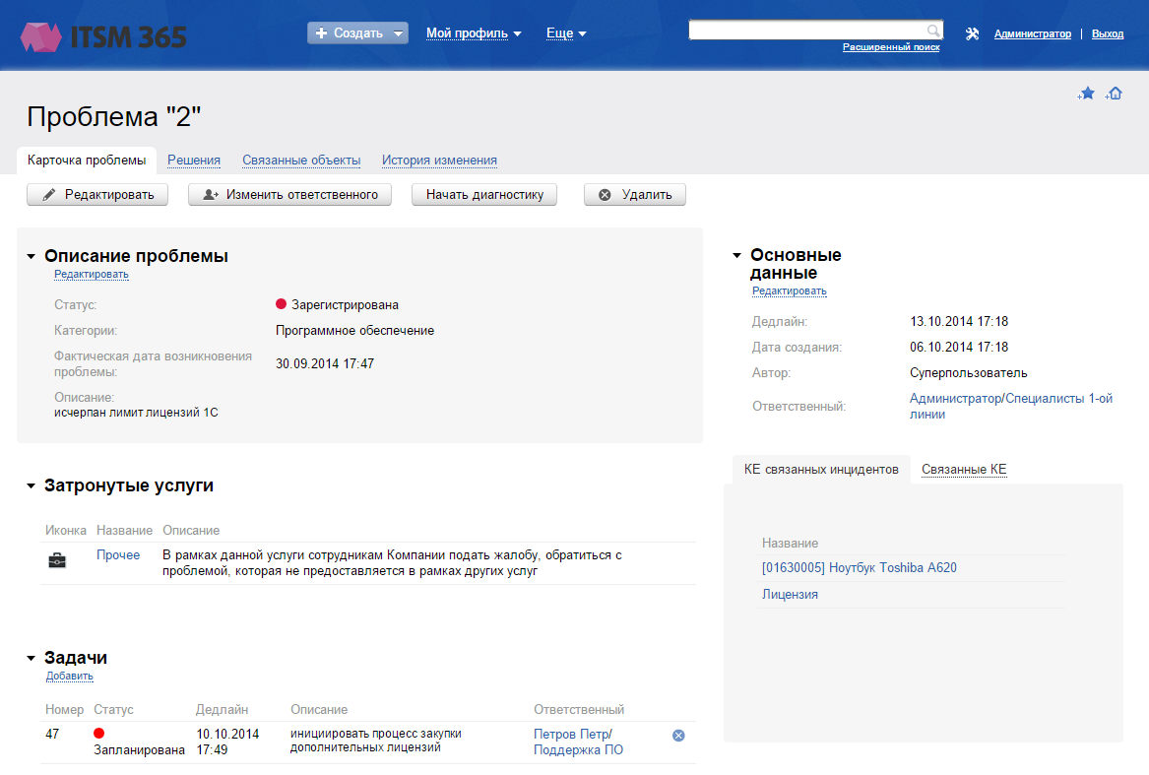
ITSM 365
Цель процесса управления проблемами (Problem Management) – повышение качества ИТ-сервисов за счет поиска первопричин повторяющихся инцидентов и устранения данных причин.
ITSM 365 обладает всеми необходимыми инструментами для анализа инцидентов, выявления корневых причин (проблем) и планирования их устранения.

Slide 23
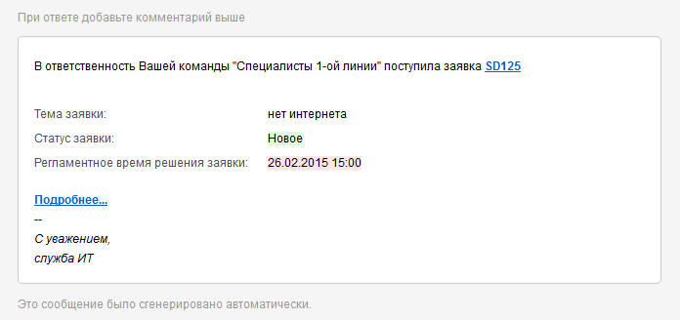
ITSM 365
Для оперативного информирования сотрудников службы поддержки и конечных пользователей о событиях с заявками, проблемами, запросами на изменение и задачами в ITSM 365 предусмотрен механизм email-оповещений. Помимо оповещений о событиях, ITSM 365 отправляет email-сообщения в случае просрочки регламентного времени обслуживания, прописанных в SLA.

Slide 24
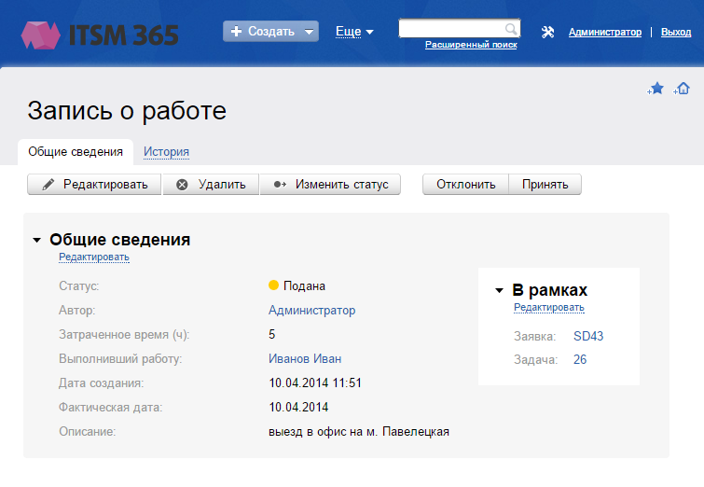
ITSM 365
Руководителю ИТ-службы важно понимать, на какие процессы и задачи уходят человеческие ресурсы. Для этих целей ITSM 365 обладает функцией учета трудозатрат. Каждый сотрудник, закончив порученное дело, создает запись о проделанных работах, где указывает фактическую дату и реально отработанное время. Запись о работе может быть привязана к заявке, проблеме, запросу на изменение или задаче.

Slide 25
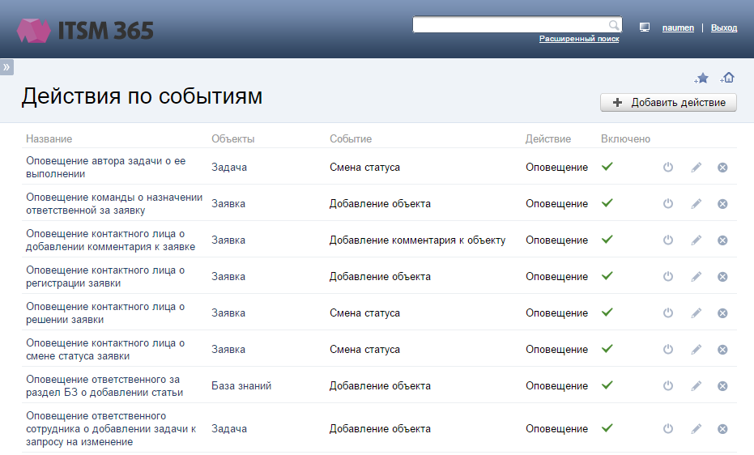
ITSM 365

Slide 26
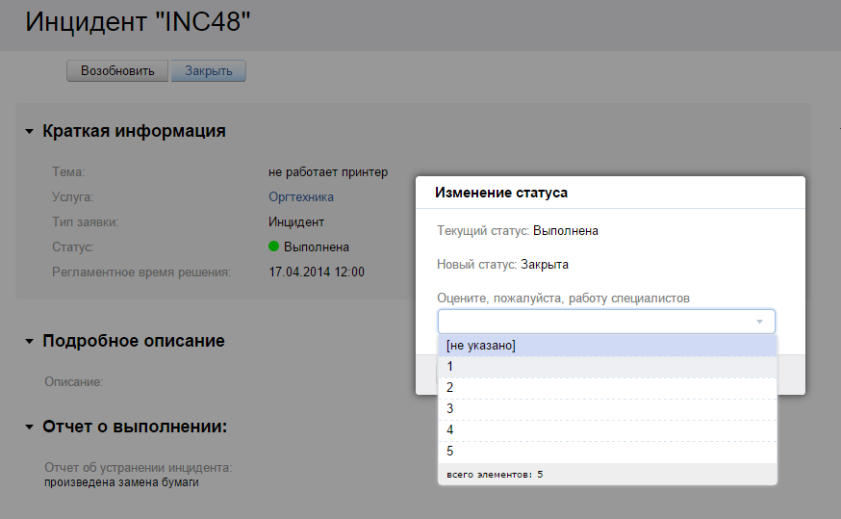
ITSM 365
Пользовательский портал ITSM 365 содержит готовый механизм для отклонения или подтверждения выполнения работ по заявке, оценки работы службы поддержки по заявкам.
Каждый клиент может оставить обратную связь по произведенным работам, оценив работу по 5-балльной шкале

Slide 27
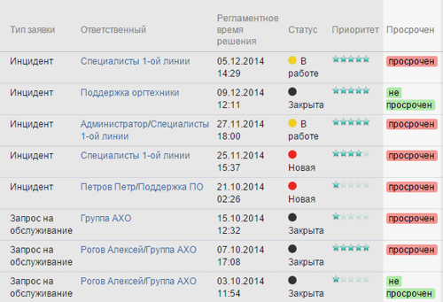
ITSM 365
TSM 365 предлагает удобные динамические настраиваемые инструменты контроля по заявкам и их качественным характеристикам (статус, приоритет, время выполнения, просроченность и т.д.). Все заявки представляются также в разрезе ответственных команд, клиентов, услуг и договоров поддержки.

Slide 28
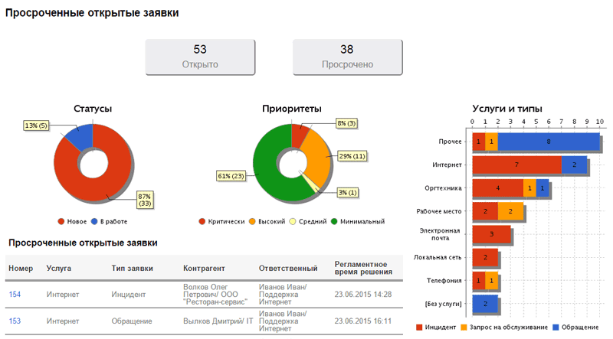
ITSM 365
Онлайн статистика по заявкам
Уже с версии Lite ITSM 365 включает удобные графические дэшборды онлайн статистики по заявкам. Вы всегда знаете текущую загрузку службы поддержки и можете выделять наиболее приоритетные запросы в режиме реального времени. Заявки с наивысшим приоритетом, просроченные заявки в работе – с ITSM 365 вы видите все как ладони!

Slide 29
ITSM 365
https://itsm365.ru/request-system/?utm_source=yandex-direct&utm_medium=cpc&utm_campaign=yandex-direct-kms&utm_term=helpdesk%20servicedesk&yclid=7082874854454860812

